Slide 1
OPOWIEŚĆ O ŚWIĘTYM STANISŁAWIE – PATRONIE POLSKI I DIECEZJI PŁOCKIEJ

Slide 3
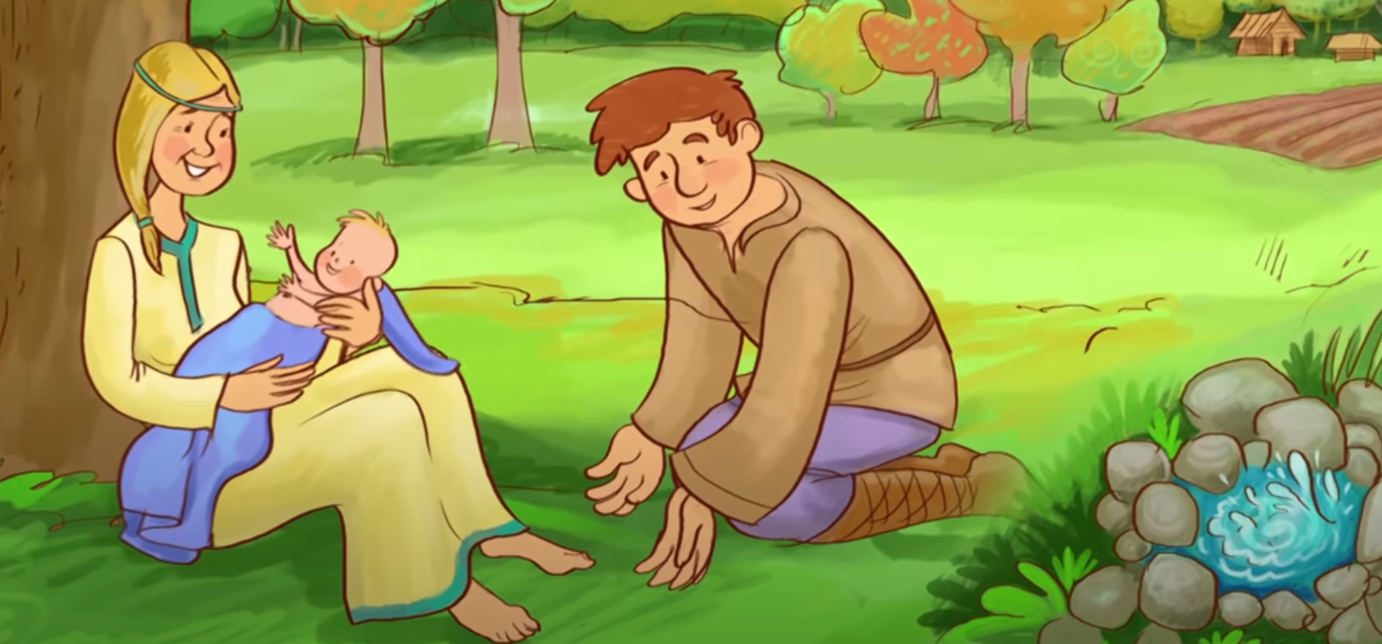
Narodziny Stanisława

Slide 4
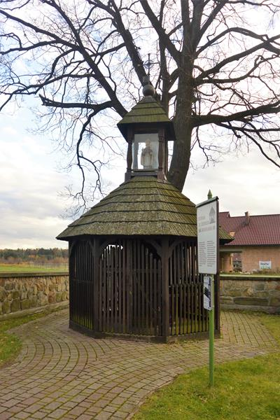
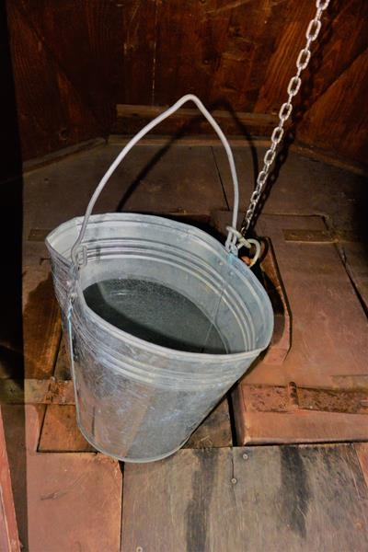
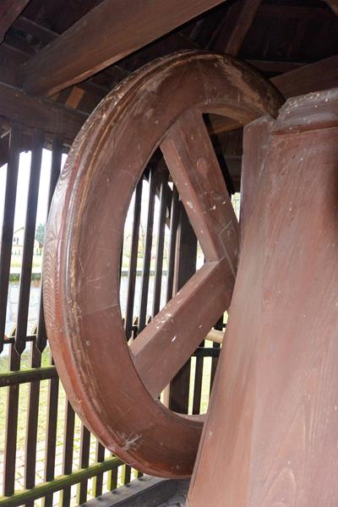
Kamienna studnia ze źródłem Świętego Stanisława

Slide 5
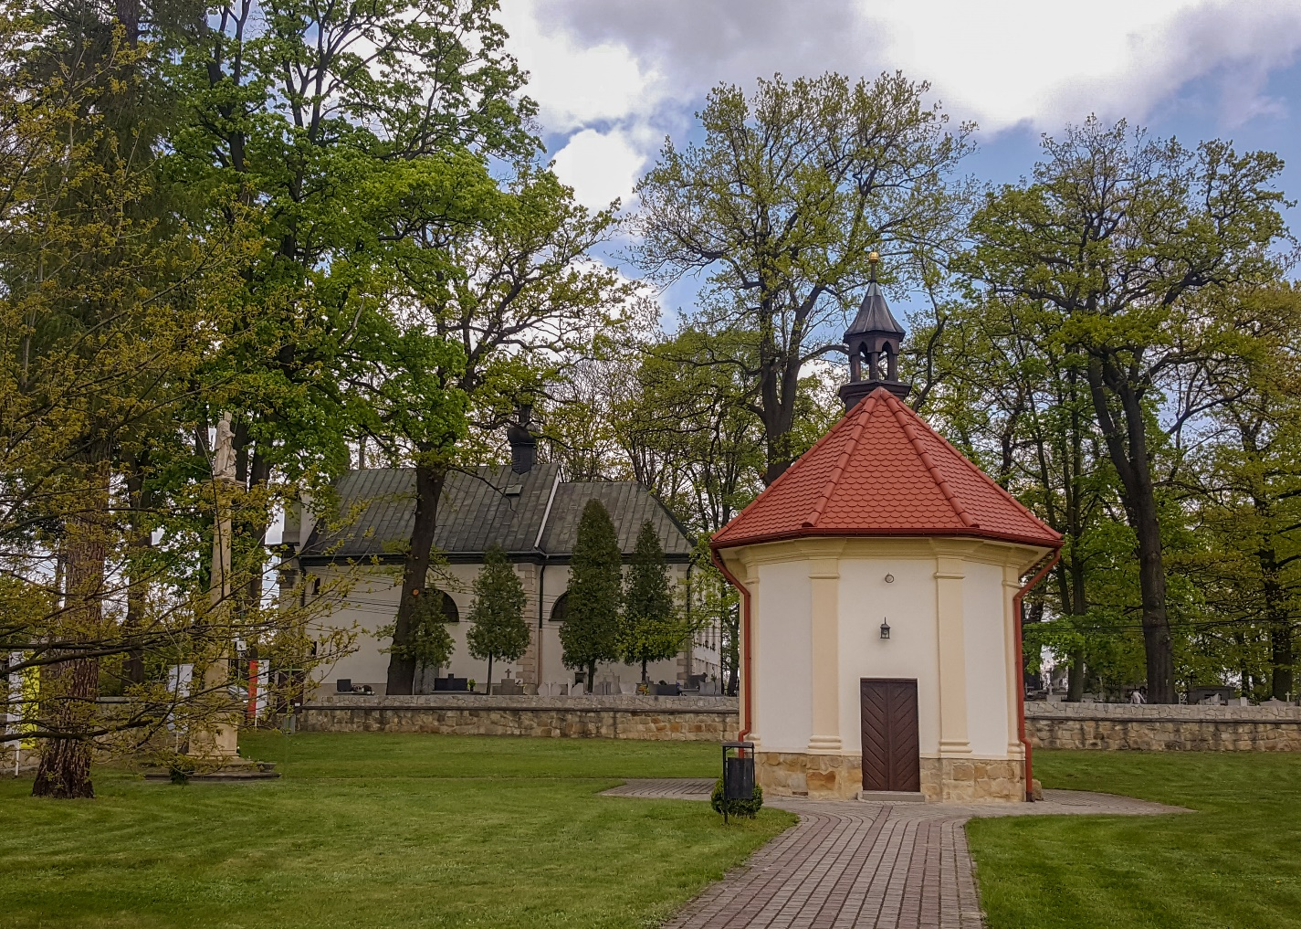
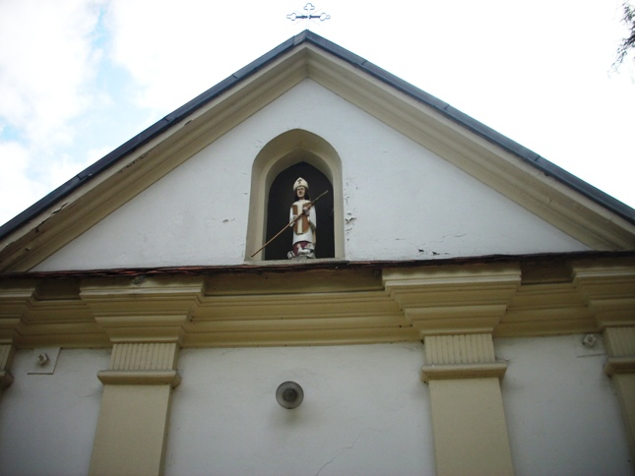
Kaplica narodzenia św. Stanisława

Slide 6
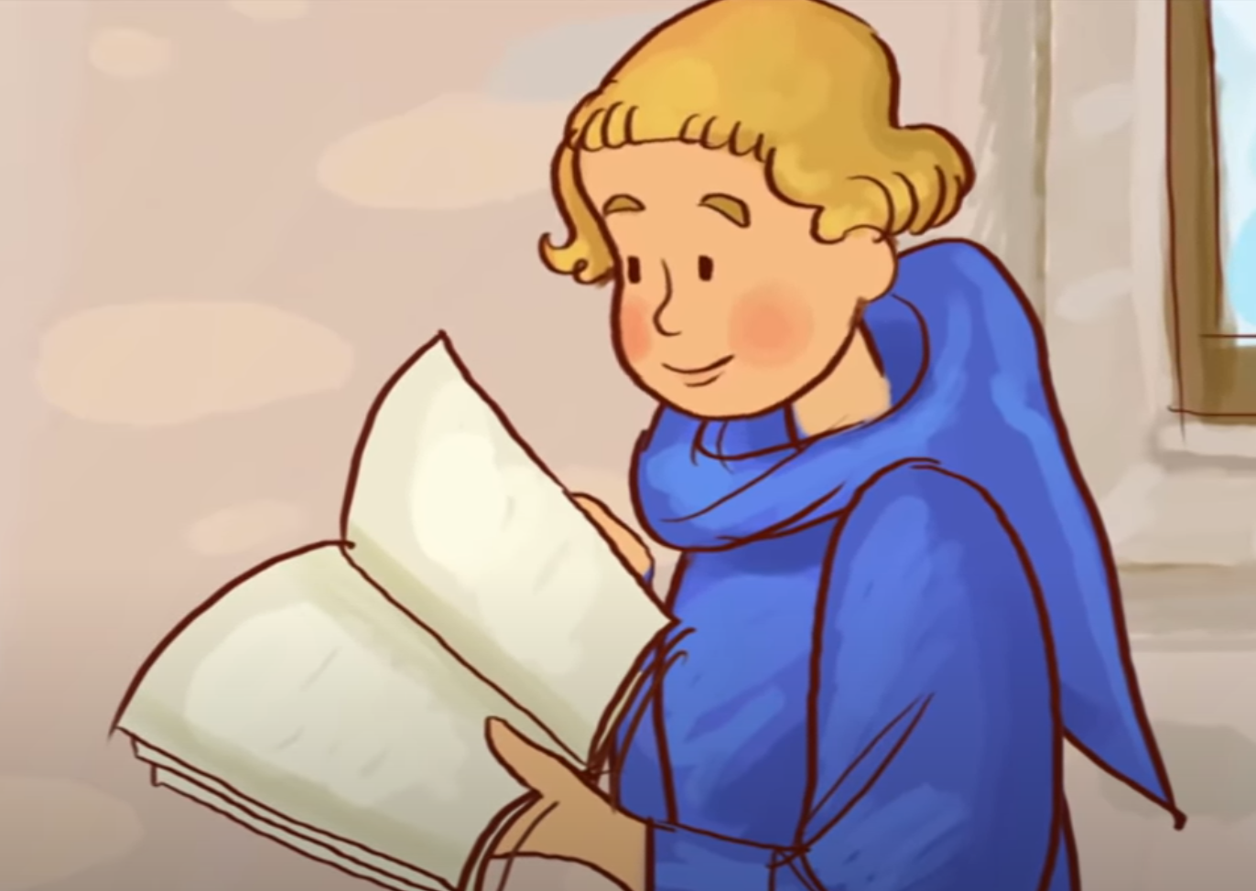
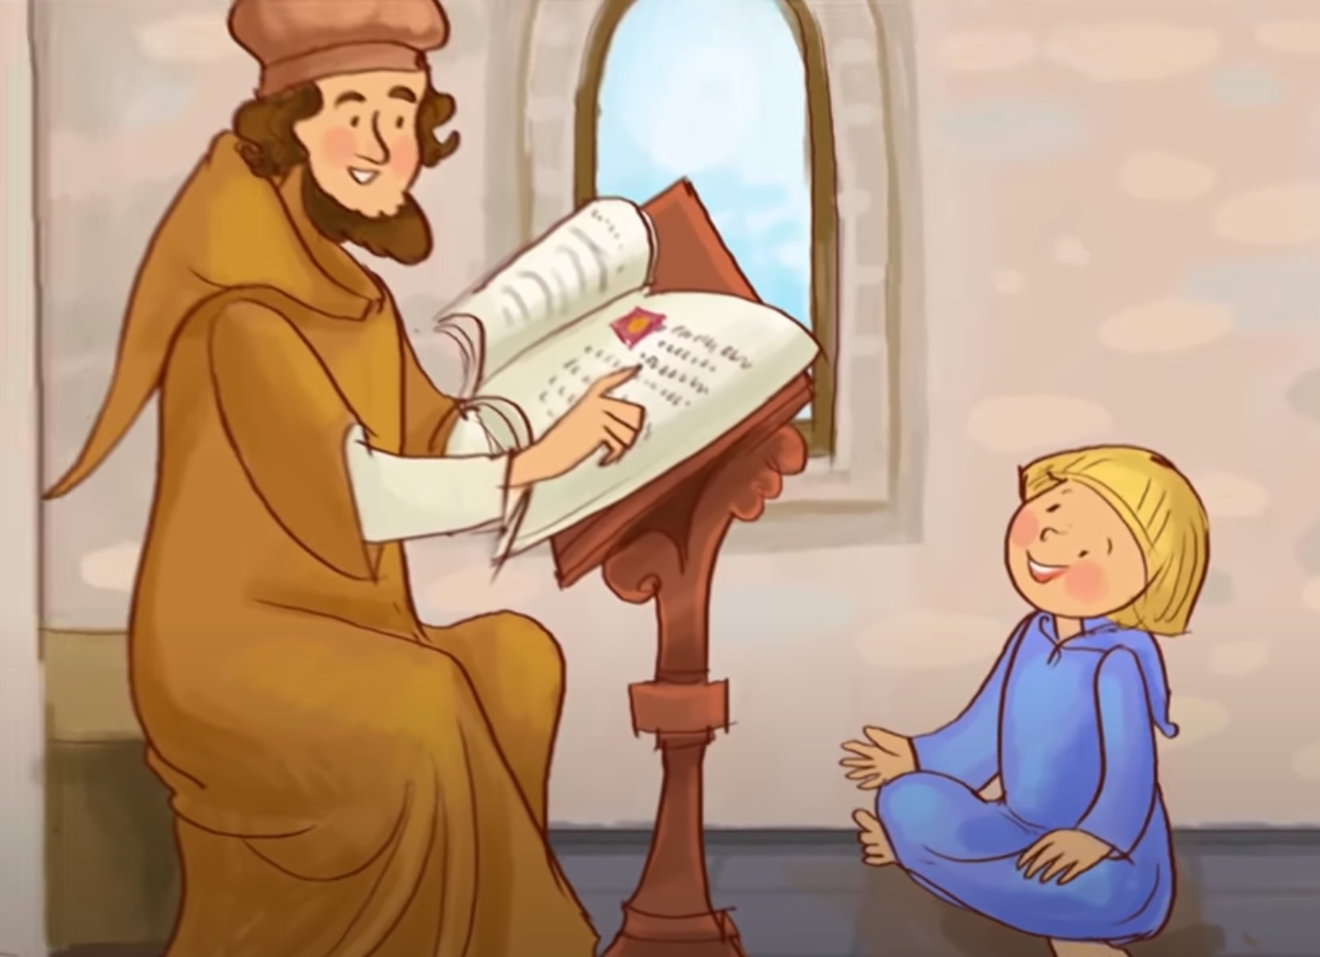
Chętny do nauki

Slide 7
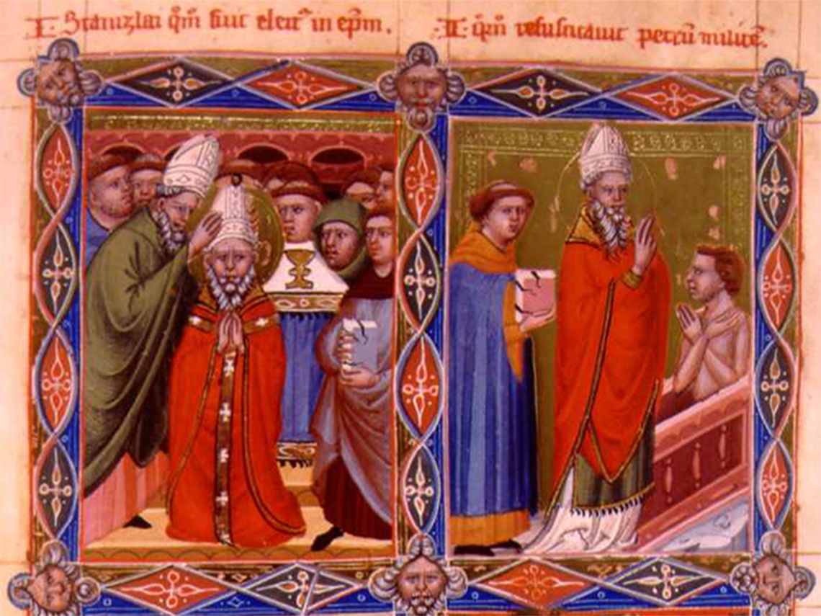
Stanisław wyświęcony na biskupa. Wskrzeszenie Piotra przez biskupa Stanisława

Slide 8
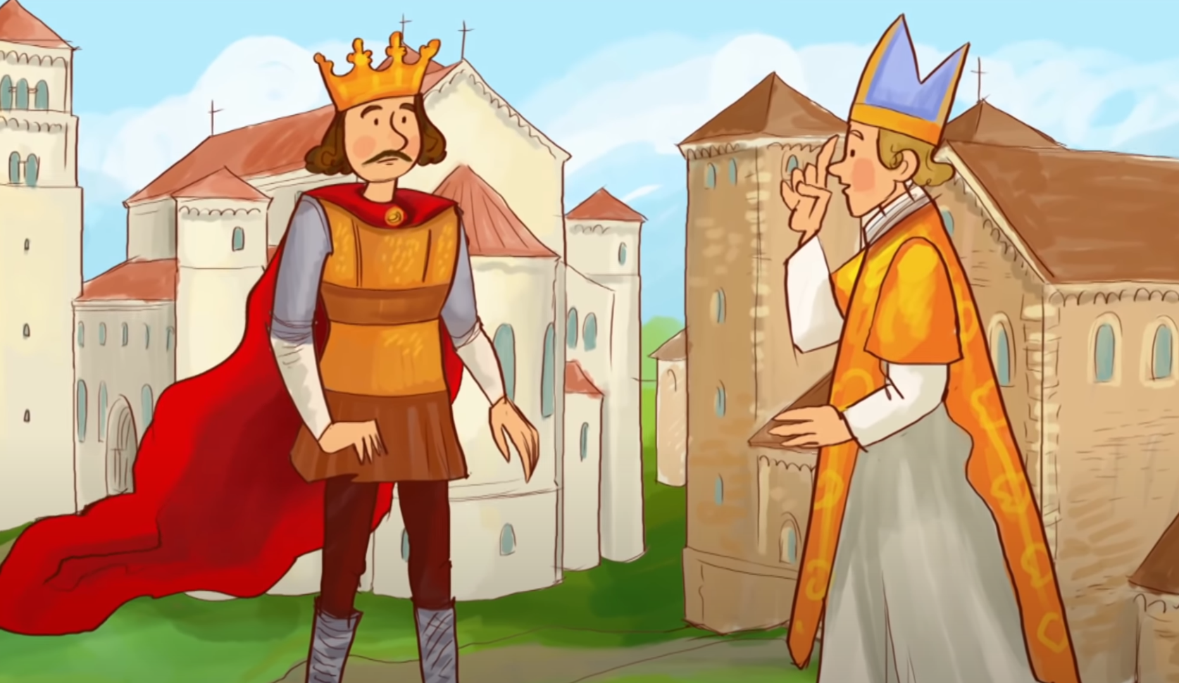
Upominanie przez biskupa Króla Bolesława Śmiałego

Slide 9
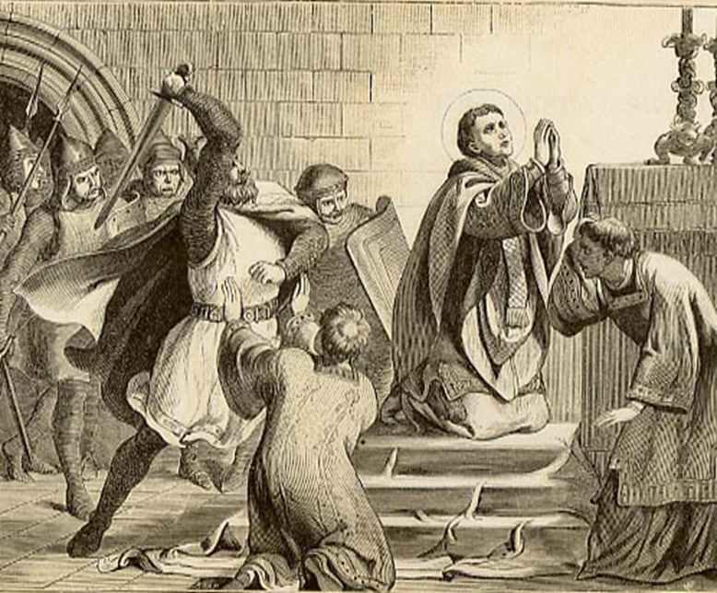
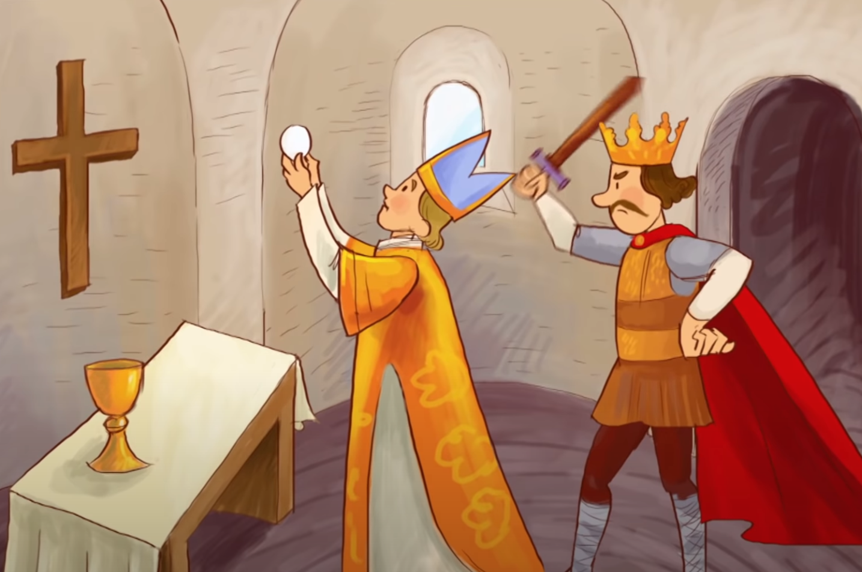
Śmierć biskupa

Slide 10
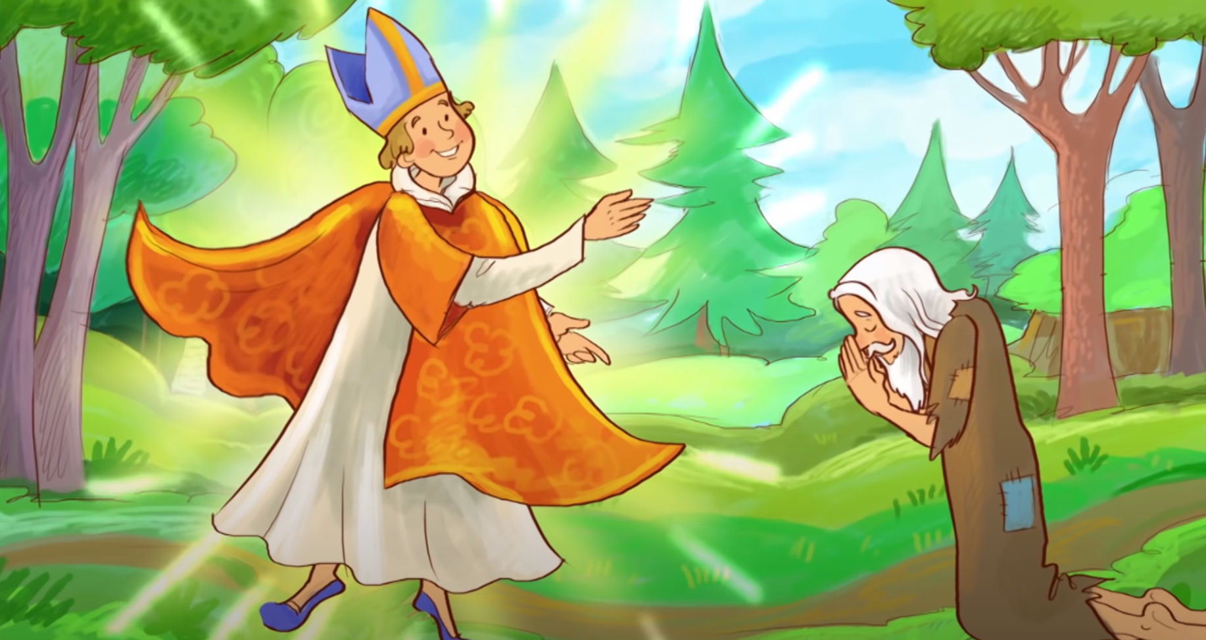
Biskup Stanisław ukazuje się królowi Bolesławowi przed śmiercią i udziela mu rozgrzeszenia

Slide 11
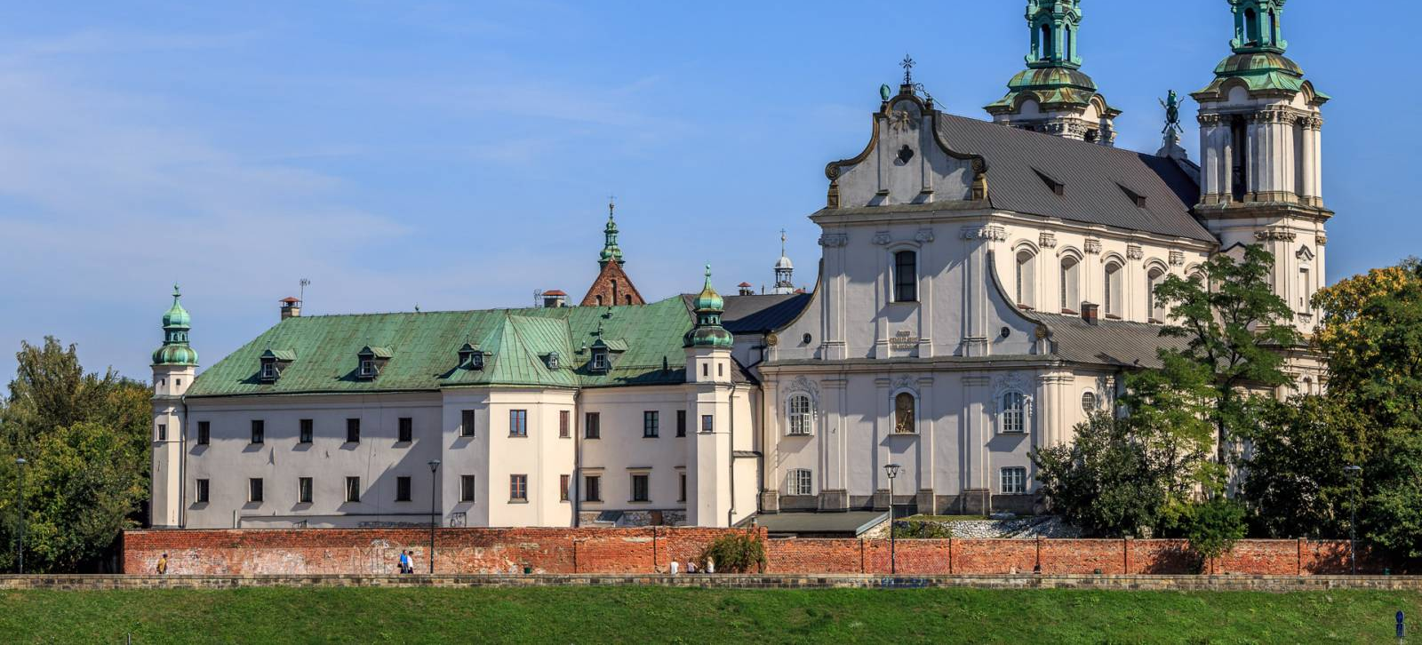
Kościół na Skałce

Slide 12
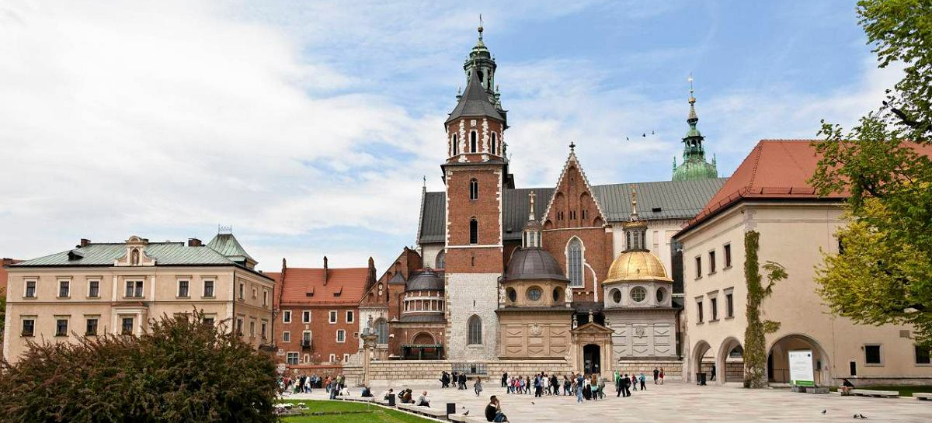
Wawel w Krakowie

Slide 13
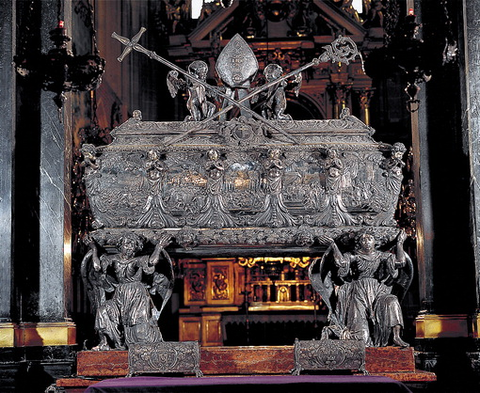
Relikwiarz św. Stanisława na Wawelu

Slide 14
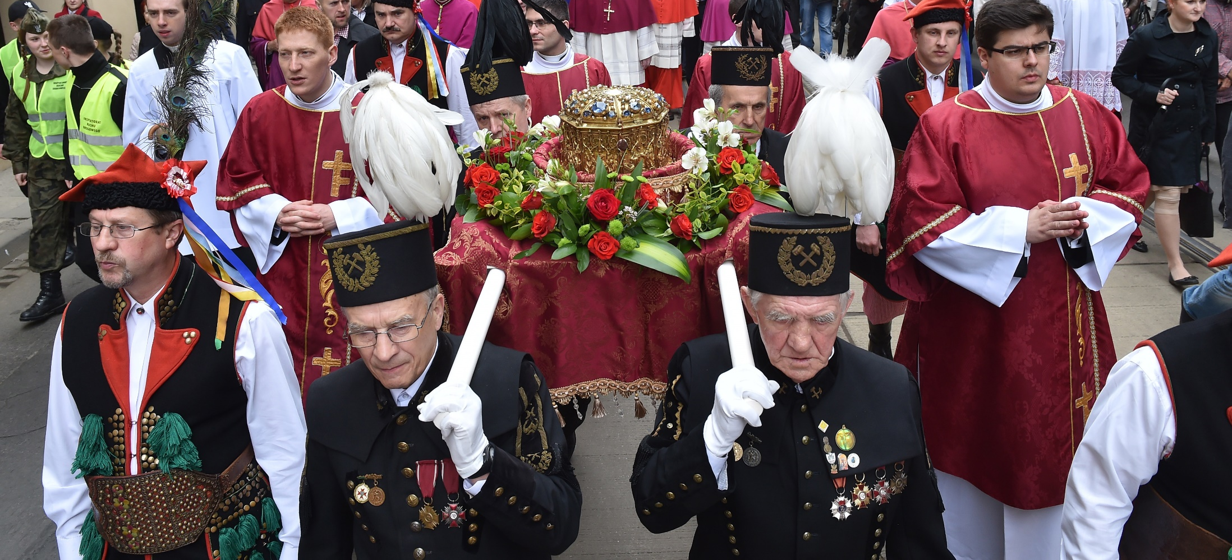
Procesja z Wawelu na Skałkę ku czci św. Stanisława

Slide 15
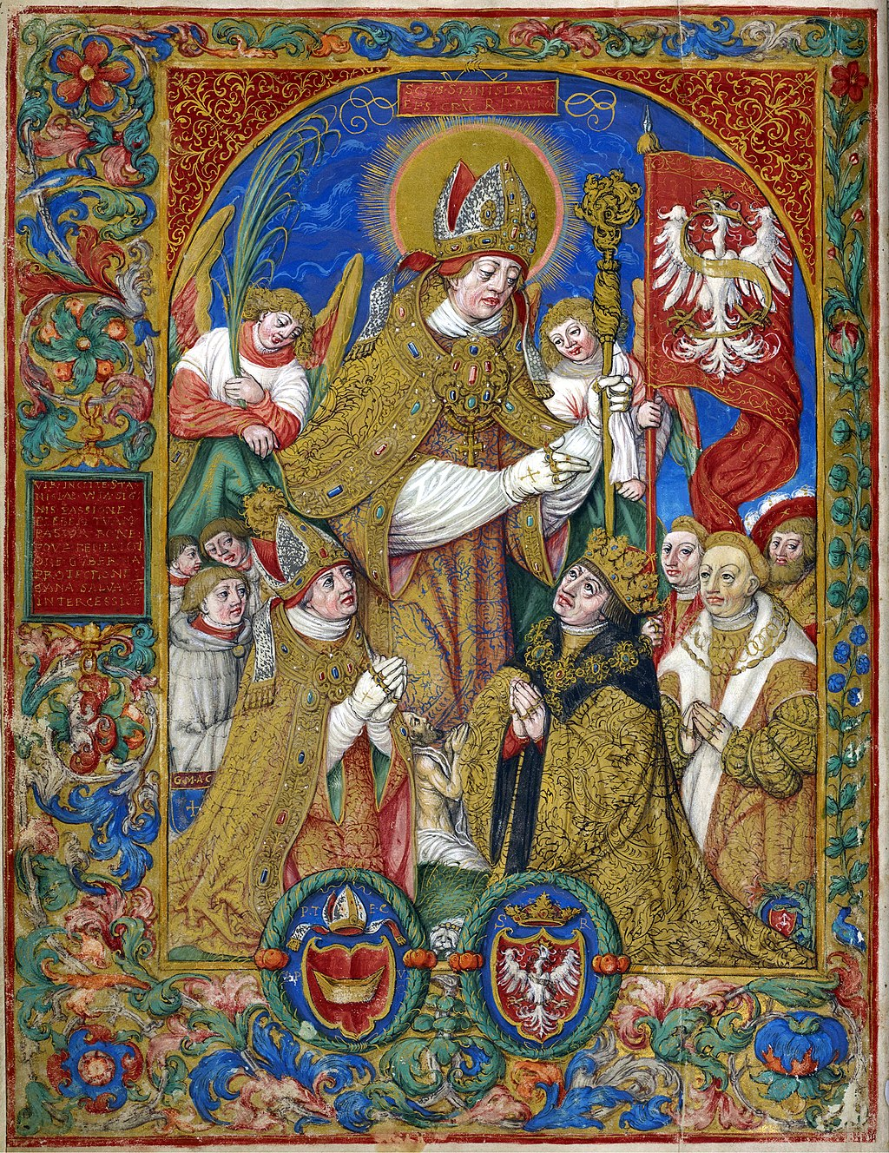
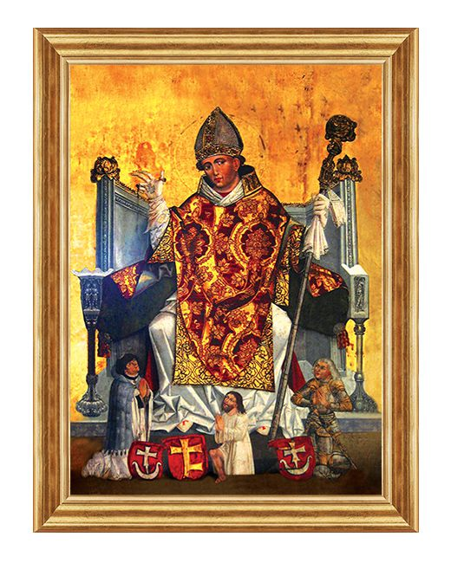
Atrybuty św. Stanisława

